Slide 1
사외비
Internal Use Only
[개선보고] 콘크리트 앵커 계산 시스템
【 Contents 】
왜 이 과제를 시작했는가
무엇을 결론지었는가
HTML v2.1 개선 내용
정밀 비교 — 인장값 차이
전단키(Shear Lug) 신규
Rectangular 모듈 전수검증
배치형태 통합설계 로드맵
다음 단계 — Hilti 통합
플랜트사업본부 / 지반구조설계팀
2026-07-16
담당 | 담당 | 팀장 | 담당임원
지반구조설계팀장 : ___________________
DL E&C
이 정보(문서)는 DL이앤씨의 자산으로서, 허가 없는 사외반출을 금지합니다.

Slide 2
BEFORE WE STARTED THIS CHALLENGE
우리는 몰랐습니다.
기존 계산 도구가 통과시켜온 계산서들의 여유율이, 실제로는 그만큼 안전하지 않았을 수 있다는 것을요.
인장 (ANc)
전단 (Vb)
최대 3.9배
최대 20배
과대산정
과대평가
사각형 근사식이 실제 원형 환상면적보다 넓게 계산 — 콘크리트가 실제보다 훨씬 더 버텨줄 것처럼 보였음
팔각형 배치 전용 ca1′이 반영되지 않아, 전단 내력이 실제보다 20배까지 부풀려져 있었음
우연히 발견한 게 아니라, 처음으로 “제대로” 검증했기 때문에 발견했습니다.
TC2C 실제 프로젝트 수치를 코드에 직접 대입해 자릿수 단위로 대조하는 정밀검증은, 이번이 처음이었습니다. 지금까지는 아무도 이 방식으로 검증할 시간을 낼 수 없었을 뿐입니다 — 이제는 한 번의 검증으로 전 프로젝트가 영구히 혜택을 받습니다.
2

Slide 3
이 도전이 바꾼 것 — Before / After
동일 검토 로직을 매번 새로 만들던 방식에서, 한 번 검증하고 영구히 재사용하는 방식으로
구분 | Before (Excel 개별화) | After (HTML 계산 시스템) | 임팩트
신규 앵커볼트 계산서 1건 작성 | Excel 개별 작성 + 수식 재검토 (예시 기준, 실측 시 갱신 요망) | HTML 입력 + 자동 산정·자동 산출물 | 약 70~80% 단축 (예시)
그룹앵커·편심 반영 | 수작업 반복계산 또는 근사 생략 | 중립축 반복계산 자동 수행 | 누락 리스크 제거
산출물(PDF/Excel) 생성 | 매 건 수작업 편집 | One-Click 자동 생성 | 즉시
동일 오류 재발생 여부 | 발견되기 전까지 계속 반복 | 1회 수정 → 전 프로젝트 동시 반영 | 구조적으로 원천 차단
※ Man-hour 절감치는 그룹앵커·전단키 등 복잡도가 높은 계산서를 기준으로 한 예시 산정입니다. 실제 절감 효과는 프로젝트별 실적 데이터를 수집하여 다음 개정판에 반영 예정입니다.
DL E&C | 지반구조설계팀
3

Slide 4
변경 이력 (History) — 내부 관리용
본 페이지는 외부 공유용이 아닌 팀 내부 히스토리 기록입니다
구분 | 내용 | 영향 | 판정
기존 도구(HTML v1) 버그 | 인장 투영면적(ANc)을 사각형으로 근사 → 실제(원형 환상면적) 대비 최대 3.9배 과대산정 | 인장 Concrete Breakout 내력 과대산정 | v2.0 수정
기존 도구(HTML v1) 버그 | 전단 기본강도(Vb) 산정 시 원형배치 전용 ca1' 미반영 → 최대 20배 이상 과대평가 | 전단 Concrete Breakout 내력 과대산정 | v2.0 수정
TC2C 계산서/스펙 공백 | PIP STE05121 마찰 0/100 이분법만 규정 — Plate/Rib 직접 지압 저항 산정식 부재 | 전단 검토 시 과도하게 보수적인 결과 가능 | v2.1 반영(전단키 §17.11)
TC2C 계산서 표기 | φc,t=0.75 (Table 17.5.3(b) 근거 재확인) | 페데스탈 수직철근(보강철근) 확인 → 적용 정상 | 확인 완료
산출물 관리 | Excel/PPT 개별 파일 방식 — 입력조건 감사·재사용·버전관리 어려움 | 동일 검토 반복, 인적 오류 리스크 | 시스템 전환
Rectangular 모듈(신규) | 동일 ANc/Vb 버그 유무 전수검증 — Octagonal과 별도 계보로 3,000줄 코드 전량 확인 | 이미 v4 스펙(반복계산+콘크리트모멘트 포함) 정확 구현 확인, 전단키만 부재 | 전단키 이식(본 보고서)
세부 수정/추가 내역 (v2.0 → v2.1)
FIX01 — 인장 ANc: 사각형 bounding-box 근사 → 원형 환상면적식. TC2C 5,571,545mm² 완전 일치 검증
FIX02 — 전단 Vb: 팔각형 전용 ca1' 미반영 버그 수정. TC2C 192.71kN 완전 일치 검증
NEW01 — Hilti Bond Preset 추가 (검증 필요 경고 포함), 마찰계수 기본값 0.55로 변경
NEW02 — 전단키(Shear Lug) 검토 추가 — ACI 318-19 §17.11 원문 기준 (v2.1)
NEW03 — Rectangular 모듈 3,000줄 전수검증 완료 + 전단키(§17.11) 이식 (본 보고서, v4.51)
DL E&C | 지반구조설계팀
4

Slide 5
보고 순서
01
왜 이 과제를 시작했는가
Design Module Committee 배경 및 KPI 목표
02
무엇을 결론지었는가
Excel 개별화 방식의 한계 → 시스템 방식 전환 필요성
03
무엇을 개선했는가
HTML 계산 시스템 v2.1 — 수정 내역과 장점, 전단키 신규 검토
04
Rectangular 모듈은 어떤가
3,000줄 전수검증 결과 및 전단키 이식, 배치형태 통합설계 로드맵
05
다음은 무엇인가
Hilti 화학앵커(Chemical Bolt) 통합 로드맵
DL E&C | 지반구조설계팀
5

Slide 6
왜 이 과제를 시작했는가
Design Module, Committee — 콘크리트 앵커 (플랜트사업본부 지반구조설계팀)
반복적 수작업
검증의 어려움
산출물 표준화 부재
프로젝트마다 앵커볼트 계산서를 개별 Excel/PPT로 새로 작성 — 동일 검토 로직을 매번 재입력
그룹앵커 효과, Plate/Rib 전단저항 등 조건을 사람이 매번 판단 → 오류 발생(PPT 원본 지적사항)
PEDAS 계산서에서 앵커볼트 관련 Inform이 출력되지 않아 첨부용 계산서를 별도 제작해야 함
KPI 연계
Vertical Vessel → Horizontal Vessel → Pump type 순으로 표준 계산서를 구축하는 연간 목표 하에,
2026년 3월 수행 과제로 「기존 계산서 분석 → HTML 기반 One-Click 계산·Attachment 자동화」를 설정하였다.
DL E&C | 지반구조설계팀
6

Slide 7
결론
Excel 방식에서
시스템 방식으로
동일 검토 로직을 프로젝트마다 재입력·재검증하는 구조로는 오류(ANc·Vb 등)가 반복 발생해도 발견이 어렵다
검토 근거(입력조건·중간산정값)가 여러 파일에 흩어져 있어 감사·재사용이 어렵다
제조사 데이터(Hilti 등) 연동, PEDAS 등 상위 시스템과의 Input 자동연동은 Excel 구조로는 사실상 불가능
Design Module Committee 결론
표준 검토 로직을 “프로그램(시스템)”에 고정하고, 필요 시 Input Data를 자동 연동하는 방식으로 전환한다.
→ HTML 기반 계산 시스템을 표준 도구로 채택하고, 지속적으로 검증·개선한다.
7

Slide 8
Excel/개별 계산서 대비 HTML 시스템의 강점
 | Excel / 개별 계산서 | HTML 계산 시스템
결과 확인 | 각 시트를 열어 O.K/N.G를 개별 확인 | 8개 파괴모드를 1페이지 대시보드로 즉시 확인
입력 감사(Audit) | 입력값이 여러 시트·셀에 분산 | 입력조건을 단일 표로 자동 정리·PDF 고정
형상 검증 | 숫자만으로 배치 오류를 육안 확인 불가 | 3D 등각뷰 + 2D 평면도로 형상을 실시간 시각 확인
수식 오류 위험 | 셀 참조·수식 복붙 시 인적 오류 상존 | 동일 로직 1곳에서 관리 → 수정 시 전 프로젝트 동시 반영
산출물 | PPT/PDF를 매번 수작업 편집 | PDF/Excel 계산서 One-Click 자동 생성
확장성 | 제조사 데이터 반영 시 시트 재설계 필요 | 카탈로그/프리셋 추가만으로 신규 제품 반영 가능
DL E&C | 지반구조설계팀
8

Slide 9
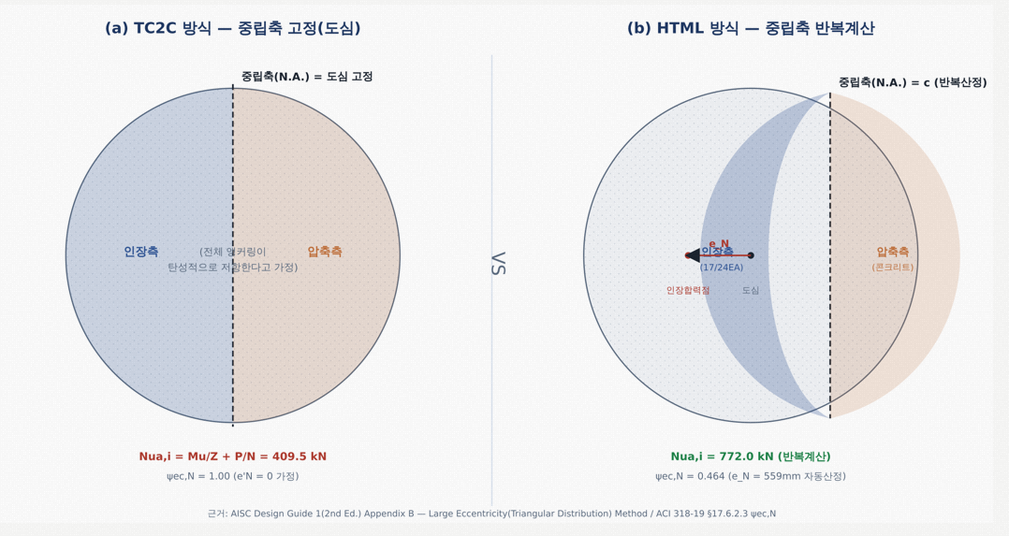
정밀 비교 — 왜 HTML과 Excel의 인장값이 다른가
TC2C 실제 지오메트리·하중을 두 방식에 동일 대입하여 근본 원인을 특정
DL E&C | 지반구조설계팀
9
근거: AISC Design Guide 1(2nd Ed.) Appendix B — Large Eccentricity(Triangular Distribution) Method / ACI 318-19 §17.6.2.3 ψec,N

Slide 10
HTML의 강점 — 볼트군(Bolt Group)에 대한 범용 계산
1
고정 X/Y Case가 아닌 실제 합력방향
2
편심(e'N, e'V) 자동 반영
Mu=√(Mx²+My²) 실제 합력모멘트 방향 기준으로 중립축을 반복계산 — 축을 미리 정해두고 계산하는 방식이 아니라 하중이 어느 방향이든 동일 로직으로 대응
인장측 앵커군의 실제 도심과 합력 작용점 차이(e_N)를 매 계산마다 자동 산출 — Excel처럼 편심을 0으로 가정하고 넘어가지 않음
3
그룹 투영면적(ANc·AVc) 자동 산정
4
임의 배치로 확장 가능한 구조
원형/팔각형 배치의 실제 환상면적을 앵커 개수·BCD·연단거리로부터 자동 계산 — 배치가 바뀌어도 시트 재설계 불필요
현재는 원형(BCD) 배치 전용이지만, 앵커 좌표 배열 기반으로 설계되어 있어 향후 비대칭·불규칙 볼트군으로 확장 가능한 아키텍처
DL E&C | 지반구조설계팀
10

Slide 11
TC2C 계산서와 HTML 검증결과
BCD=3668mm, D=4500mm, hef=1608mm, 24EA, f'c=24MPa (No-Collapse LC223 조건)
항목 | TC2C 계산서 | HTML 도구 | 일치 여부
ANc (인장 투영면적) | 5,571,545 mm² | 5,571,545 mm² | 일치
Vb (전단 기본강도) | 192.71 kN | 192.71 kN | 일치
AVc (전단 투영면적) | 3,263,625 mm² | 3,263,625 mm² | 일치
검증 방법
TC2C 실제 프로젝트 수치를 HTML 소스코드에 직접 대입하여 Node.js 환경에서 재계산 후, 계산서 원문의 산정값과 자릿수 단위로 대조하였다. 핵심 산정식(ANc, Vb, AVc) 모두 TC2C 문서값과 완전히 일치함을 확인하였다(잔여 차이는 인장 분배방식·φ계수 가정 등 별도 정책 결정 사항 — 다음 슬라이드 참고).
DL E&C | 지반구조설계팀
11

Slide 12
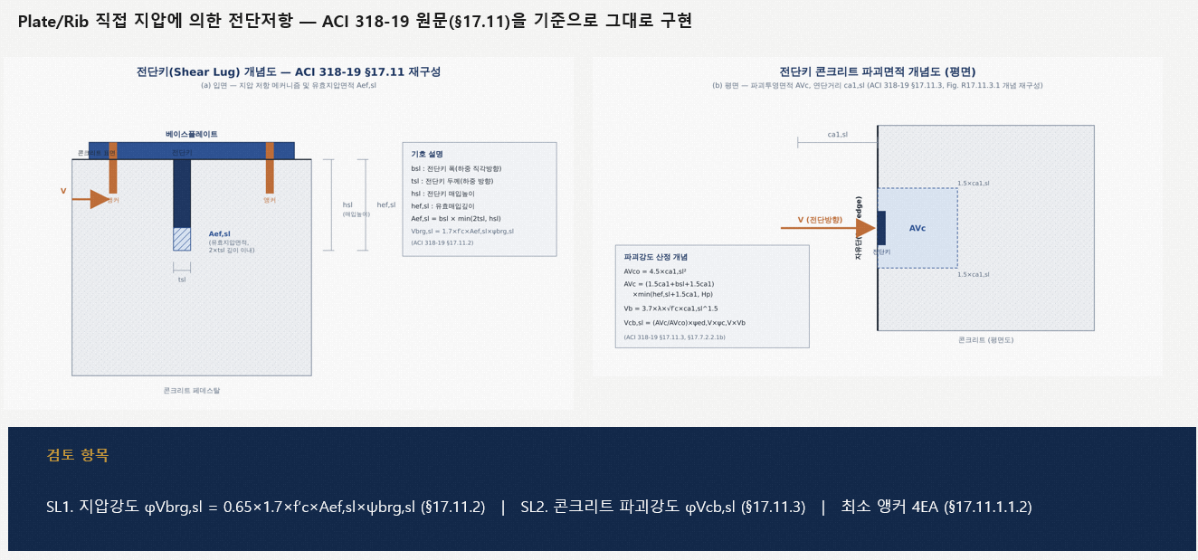
신규 기능: 전단키(Shear Lug) 검토 — ACI 318-19 §17.11
Plate/Rib 직접 지압에 의한 전단저항 — ACI 318-19 원문(§17.11)을 기준으로 그대로 구현
DL E&C | 지반구조설계팀
12

Slide 13
Rectangular 모듈 전수검증 결과
사각 페데스탈 + 격자 앵커 배치 모듈 — 별도 계보(fork)로 발전된 소스 약 3,000줄을 처음부터 끝까지 확인
✔ Rectangular는 v4 스펙(중립축 반복계산 + 콘크리트 압축모멘트 포함 + 정확한 부호)을 이미 정확히 구현하고 있음을 확인
검증 항목 | 결과 | 비고
중립축 반복계산 (콘크리트 모멘트 C·dc 포함) | 정확 | 이분법 반복계산, MC0=C0·|qC| 포함 — v4 스펙과 동일 구조
부호 규칙 (+My → x<c 인장 / x>c 압축) | 정확 (처음부터) | Octagonal에 있었던 부호반전 버그가 Rectangular엔 없었음
인장/전단 전 파괴모드 (T1~T5, V1~V3) | 정확 | ACI §17.6·§17.7 전 조항 및 §17.8 강도조합(20%룰)까지 일치
Adhesive Bond (§17.6.5) | 정확 · 상세 | Octagonal보다 상세 구현 — cNa/ψec,Na 등 편심계수 분리 산정
전단키 (§17.11) | 미구현 → 이식 완료 | Octagonal v2.1 로직을 사각 페데스탈 기준(Ca1V/Ca2V)으로 변환 이식
PDF 표기 오류 2건 (Nsb, Vb1/Vb2 공식 문구) | 수정 완료 | 계산값 자체는 정상이었음 — 감사 시 혼선 방지 위해 문구만 수정
검증 방법: 20회에 걸쳐 전달된 소스 조각을 원 함수 순서대로 재조합 후, 계산 로직·화면 렌더링·PDF·Excel export 4개 경로를 교차 대조하여 일관된 결론을 확인
DL E&C | 지반구조설계팀
13

Slide 14
배치형태 통합설계 로드맵 — Rectangular ↔ Octagonal
드롭다운 선택 구조 (제안)
단계적 접근 (권장)
배치 형태 (Layout Type) ▾
1단계
공용 계산 코어 분리
ANc/Nb/Vb 등 배치형태 무관 ACI 공식을 공용 모듈로 추출 (양쪽 툴이 이미 거의 동일 로직 보유)
Rectangular — 사각 페데스탈 + 격자 앵커
2단계
배치형태별 어댑터 작성
Octagonal — 팔각형 페데스탈 + 원형 앵커
앵커좌표 생성·하중분배·중립축 계산만 형태별 어댑터로 분리 유지
선택에 따라 자동 전환되는 항목
3단계
전단키 모듈 공용화
하중입력 UI (Case1/2 축선택 ↔ 합력 통합)
중립축 계산 로직 (사각 격자 ↔ 원형 극좌표)
전단키 입력 패널 표시 여부 및 ca1,sl 기본값 산정식
3D/2D 뷰 렌더링 모듈
이번에 이식한 Rectangular 전단키 로직과 Octagonal 로직을 공용 모듈로 통합
4단계
단일 HTML 드롭다운 통합
위 3단계 검증 완료 후 단일 파일로 병합, 회귀검증(TC2C·v4 예제) 재실행
남은 이슈
naMode 4가지 방식(linear/manual/rc/elastic-default) 중 2개(rc, 기본 elastic)가 UI 미노출 상태로 코드에만 존재 — 통합 시 정리 또는 정식 옵션화 여부 결정 필요
DL E&C | 지반구조설계팀
14

Slide 15
다음 단계: Hilti 화학앵커(Chemical Bolt) 통합
현재 문제
추진 방향
Chemical Bolt가 필요한 상황에서 어떤 제품을, 어떤 기준으로, 어떻게 선정·계산해야 하는지에 대한 사내 가이드라인이 부재하다. 현재는 제조사 브로슈어를 개별적으로 해석해야 한다.
요약 계산서(초안) 검토 — Hilti 설계 프로세스 이해
HTML 도구에 Hilti 제품 카탈로그 반영 (Bond Stress, 시공조건별)
ESR / PROFIS Anchor 결과와 대조 검증
사내 선정 가이드라인(플로차트) 수립
⚠ 유의사항
본 보고서에 포함된 Hilti 제품 요약 계산서 및 Bond Stress 참고값은 공개된 기술자료 수준의 예시로서, 공식 설계값이 아닙니다.
실제 프로젝트 적용 전 반드시 Hilti PROFIS Anchor 소프트웨어 및 최신 ESR(제품평가보고서)로 재검증이 필요합니다.
HTML 도구의 Bond Preset 기능 역시 동일한 원칙으로 “참고값 + 필수 검증 경고”를 함께 표시하도록 구현되어 있습니다.
DL E&C | 지반구조설계팀
15

Slide 16
⚠ 긴급 검토 필요 — 기시공 프로젝트 계산서 오류 의심
TC2C 계산서(SHAHEEN Project) — 그룹 콘크리트파괴(Ncbg) 검토 비교기준이 ACI 318-19 정의와 다릅니다
결론부터: 이 계산서의 그룹 콘크리트파괴(T2) 검토는 코드 요구사항과 다른 기준으로 O.K를 낸 것으로 판단됩니다.
ACI 318-19 원문 변수 정의(Nua = “factored tensile force applied to anchor or group of anchors”)에 따르면, Ncbg(그룹 파괴강도)는 그 파괴면을 공유하는 인장측 앵커 전체의 합산 수요와 비교해야 합니다 — 앵커 1개의 피크값과 비교하는 것이 아닙니다.
TC2C 계산서가 실제로 한 비교
409.49 kN
(앵커 1개)
501.63 kN
(그룹 전체 저항력)
82%
O.K
vs
ACI 318-19 §17.6.2.1(b) 정의대로 한 비교
7,522.56 kN
(인장측 앵커 12개 합산)
재검증 필요 *
(그룹 전체 저항력, 철근보강 포함)
?
재계산
vs
* 최초 보고 시 이 값을 6,722.52kN으로 기재했으나, 별도의 계산 로직 버그(N1 산정 반경 오류, 다음 슬라이드 참고)로 과대산정된 것으로 추가 확인되어 정정합니다. 버그 수정 후 재계산 결과를 확정하는 대로 갱신 예정입니다.
16

Slide 17
발견 경위, 코드 근거 및 후속 조치 제안
발견 경위
HTML 계산 시스템으로 TC2C와 동일 LC(223)를 재계산하는 과정에서 인장 결과가 이례적으로 크게 차이남을 발견
원인 추적: HTML 시스템은 ACI 318-19 §17.6.2.1(b) 정의대로 그룹 콘크리트파괴 검토 시 인장측 앵커 전체 합산 수요(Nua,g)와 비교
TC2C는 동일 항목에서 앵커 1개의 피크 인장력만을 그룹 저항력과 비교 — 비교 대상의 물리적 단위(개별 vs 그룹)가 다름을 확인
저항력 수치 검증 중 별도 버그 추가 발견: 보강철근 유효개수(N1) 산정 시 ACI §17.6.2.1.2 수정 hef'(322mm) 대신 원본 hef(1608mm)를 사용 — 0.5hef 판정 반경이 5배 과대(161→804mm)해져 N1·Nnr이 과대산정되던 것을 확인, 즉시 수정 완료
코드 근거 — ACI 318-19 변수 정의 원문
Nua = factored tensile force applied to anchor or group of anchors
Ncbg = nominal concrete breakout strength in tension of a group of anchors (ACI 318-19 Notation, §17.6.2.1(b) 적용)
후속 조치 제안 (본 자료는 최종 판정이 아닌 1차 기술 검토 결과입니다)
① 담당 구조기술자·부서장에게 본 비교 구조(개별 vs 그룹) 및 ACI 원문 근거를 그대로 공유, 공식 재검토 요청
② 이 프로젝트의 다른 governing LC 및 유사 TC2C 계산서 전반에 동일 패턴(1개 vs 그룹 비교)이 반복되는지 표본 확인
③ 실제 부족이 확인될 경우 기시공 기초에 대한 보강 필요성 검토(보강철근 추가, 화학앵커 보강 등) — 본 보고서의 긴급보강 도구 활용 가능
④ 계산 시스템 N1 산정 버그는 수정 완료 — 수정본으로 재계산한 정확한 저항력 수치를 확정하는 대로 본 보고서 갱신 예정
⑤ 본 건과 무관하게, 사내 앵커볼트 계산 표준(H-230101 등)에도 동일 비교기준 오류가 있는지 별도 전수 점검 필요
DL E&C | 지반구조설계팀
17

Slide 18
신규 기능: 🔧 긴급 보강 설계 — Bolt 파손/오시공 대응
시공 중 앵커 파단·오시공이 발생했을 때, 기존 계산서의 설계 수요를 그대로 활용해 Hilti 화학앵커 대체 설계를 자동화
①
수요 자동 로드
기존 계산에서 이미 산정된 개별 앵커 인장·전단 수요(Nua,i, Vua,i)를 재입력 없이 그대로 가져옴
②
상황·제품 선택
파단/오시공 여부, 위치별 분산 개수, Hilti 제품(RE500V3/HY200-R/HY200-A) 선택
③
매입깊이 역산
선택 제품의 τ값으로 원 설계 수요를 만족하는 필요 hef를 자동 역산, φNa/φVsa로 O.K 판정
④
위치·시공 가이드
파단/오시공별 천공 위치(이격거리), 연단거리 재확인, 제품별 시공 절차를 순서대로 제시
⑤
3D 시각화 + PDF
전체 배치도에 보강 위치 하이라이트, 설치 단면 회전 시뮬레이션, 계산서 PDF 자동 생성
응급/보수 상황의 1차 스크리닝 도구입니다 — 최종 적용 전 구조기술자 검토·승인 및 Hilti PROFIS Anchor 정밀 재검증이 반드시 필요하다는 점을 화면·PDF 양쪽에 고정 안내합니다.
DL E&C | 지반구조설계팀
18

Slide 19
신규 기능: 💡 N.G 자동 개선 제안 & 📄 PDF 자동 추출(베타)
💡 N.G 자동 개선 제안
📄 PDF 자동 추출 (베타)
실제 계산 엔진(cmp)에 다른 값을 대입해 재계산 — 추정이 아닌 실계산 기반 제안
앵커 개수·BCD·볼트 지름·헤드·강재 등급은 벤더(장비업체) 확정 사양이므로 제안 대상에서 제외
토목·구조가 실제로 조정 가능한 페데스탈 D·Hp, 콘크리트 강도 f'c, 보강철근, 전단키만 탐색
볼트 자체 문제(강재 인장/전단 부족)로 토목 범위에서 해결 불가한 경우 “벤더 협의 필요”로 명확히 구분 표시
탐색 범위 내 대안이 없으면 “찾지 못함”을 정직하게 표시 — 답을 지어내지 않음
PEDAS 계산서·Vendor Print PDF를 드래그하면 텍스트를 추출해 라벨(hef, B.C.D 등) 패턴으로 후보값 탐색
하중조합(LC) 표 전체를 인식해 표로 제시 — governing LC를 골라 P/Hx/Hy/Mx/My 일괄 반영
재질 표기(SA307, F1554 Gr.36 등)를 인식하면 futa/fya 참고값을 자동 제안
원문 텍스트 직접 검색 기능으로 패턴이 안 맞는 항목도 사람이 확인 가능
★ 모든 항목은 자동 반영되지 않고 검토 화면에서 체크·수정 후에만 반영 — 스캔 이미지 PDF는 인식 불가
DL E&C | 지반구조설계팀
19

Slide 20
첨부 자료 안내
01
AnchorBolt_Octagonal_v2.6.html
ANc/Vb/N1 버그 수정 + 전단키 + 긴급 보강설계 + N.G 개선제안 + PDF 자동추출(베타)
02
AnchorBolt_Rectangular_v4.52.html
3,000줄 전수검증 + 전단키 이식 + N1 버그 수정 (Octagonal과 동일 로직)
03
Hilti 화학앵커 제품추천 도구 (HTML)
5문항 자동추천 + 3D 설치 시뮬레이션 + ACI Bond 개념도 + 실제 제품 링크
04
PD-ECV-0030 앵커볼트 계산 업무표준서 (Word) + 업무 Check List (Excel)
부서 표준 절차서 및 설계흐름 기준 점검표
05
앵커볼트 계산 시스템 사용법 가이드 (Word)
메뉴별 입력/출력 절차, 전단키·긴급보강 사용법 포함
감사합니다

